Slide 1
0901汇报内容

Slide 2
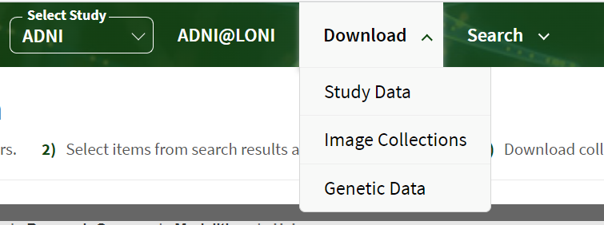
一. 关于ADNI数据库下载
Study data->test data: data for challenges , ADNI项目中为特定挑战和竞赛设计的数据集，旨在评估不同算法和方法在阿尔茨海默病相关任务上的表现。
Image collection : DTI/MRI/PET/fMRI

Slide 3
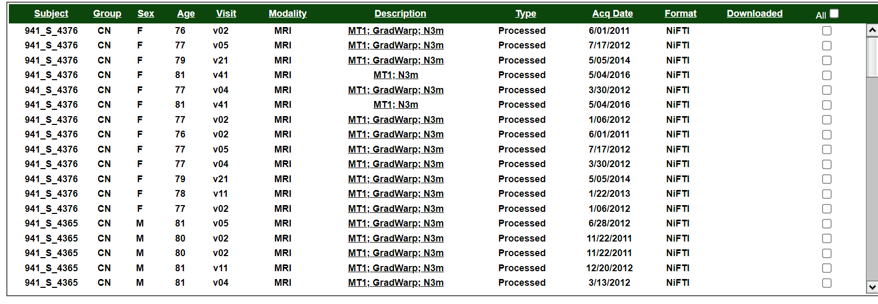
Image collection：同一个体在不同时期的图像，故数据量比较大
为了知道数据的具体形式，先下载一个个体的具体某个时期的图像

Slide 4
图像为nii格式，用python对其解码

Slide 5
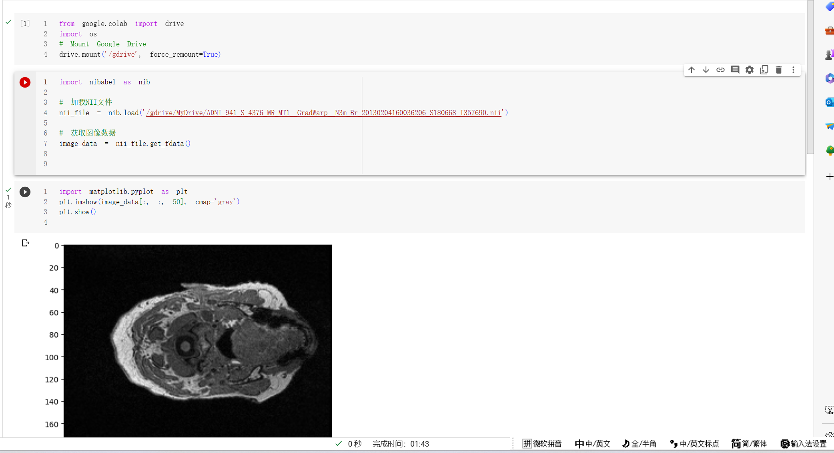

Slide 6
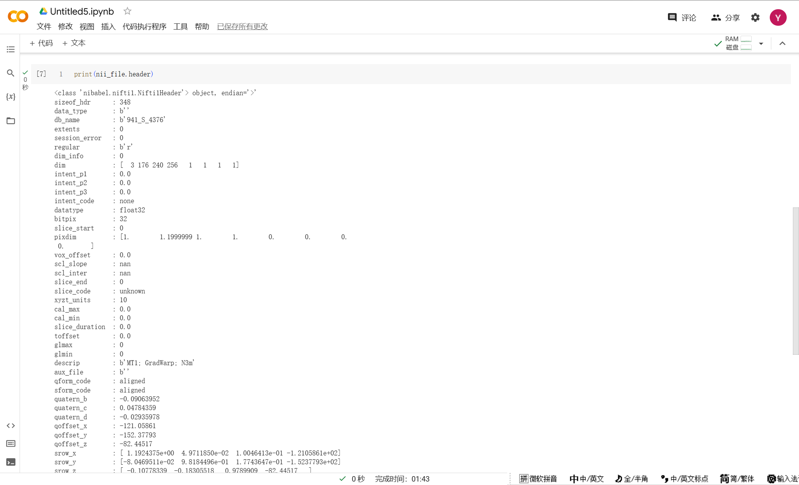

Slide 7
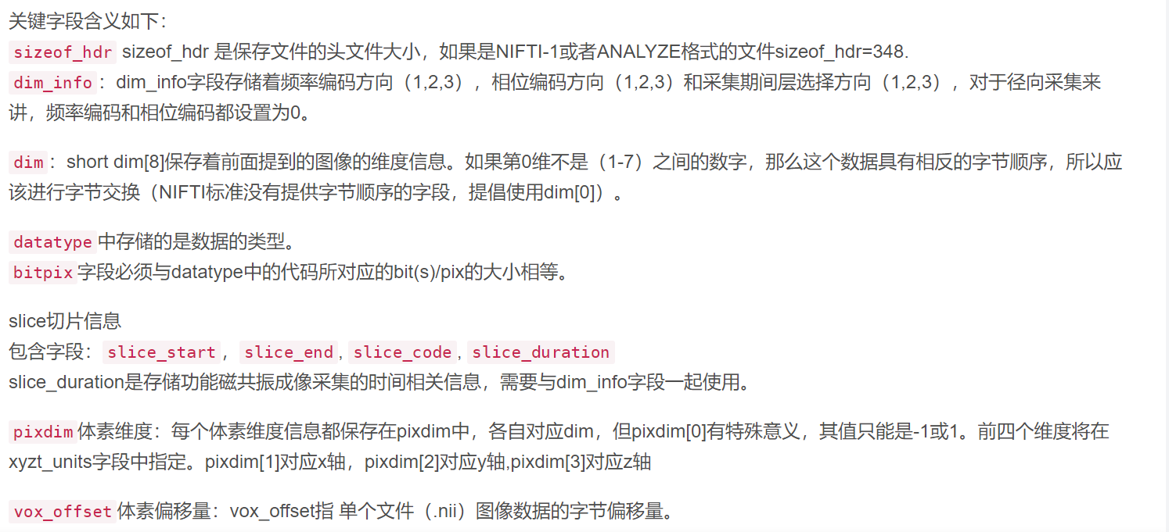
问题：需不需要对nii文件进行格式转换？(nii->npy or png?)
nii_file.header中的具体有用的信息

Slide 8
问题：MRI图像处理的基本流程
如果按照传统的方法，具体如下：
阈值分割前景区域与背景区域
强度归一化
重采样（统一空间分辨率&坐标系）
降噪：滤波方法进行处理
脑提取：分割非脑部区域，方法可选用阈值分割或者区域生长

Slide 9
二、关于扩散模型的学习
常见于图像生成领域，实现从噪声（采样自简单的分布）生成目标数据样本
包括两个过程：前向过程（forward process）和反向过程（reverse process），其中前向过程又称为扩散过程（diffusion process）。前向过程和反向过程都是参数化的马氏链，反向过程可用于生成数据样本
前向过程：加噪声的过程，噪声是已知的，该过程从原始图片逐步加噪至一组纯噪声。
反向过程：去噪声过程，可以通过一组随机噪声还原成一张图像
网络架构：Unet, Unet的目的是根据当前的样本和时间t预测噪声

Slide 10
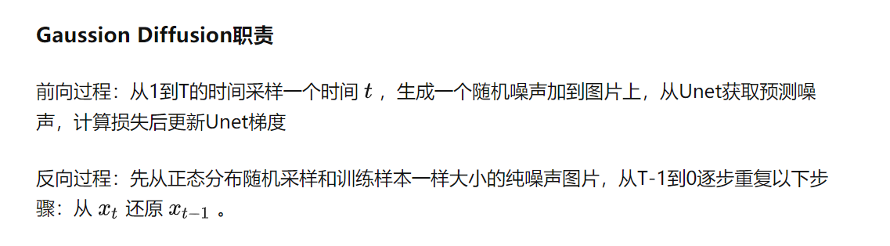
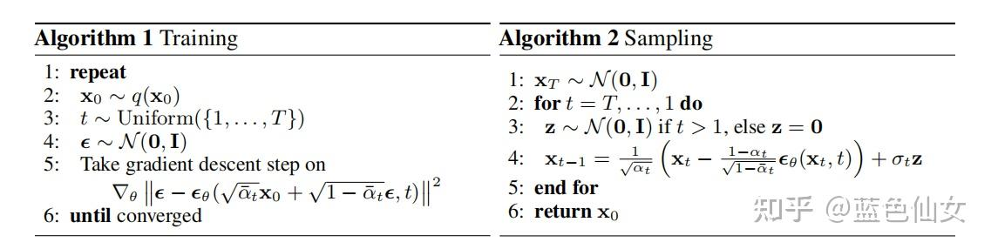

Slide 11
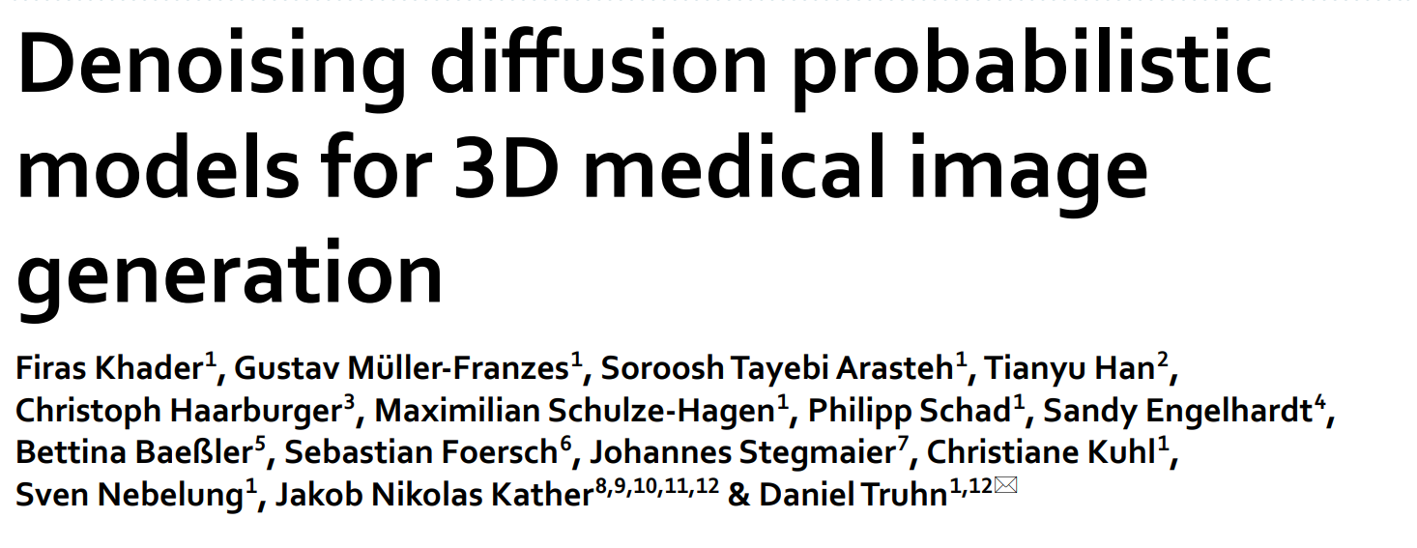
相关论文：利用扩散模型生成3D医学图像

Slide 12
证明了扩散概率模型可以合成高质量的磁共振成像(MRI)和计算机断层扫描(CT)的医疗数据
合成图像可以用于自监督预训练，并在数据稀缺时可以用于训练神经网络，提高模型准确性
在四个公开可用的数据集上训练： brain MRI(ADNI,SAMPLE SIZE=998) , chest CT(SAMPLE SIZE=1010), breast MRI(SAMPLE SIZE=1844), and knee MRI(SAMPLE SIZE=1250)

Slide 13
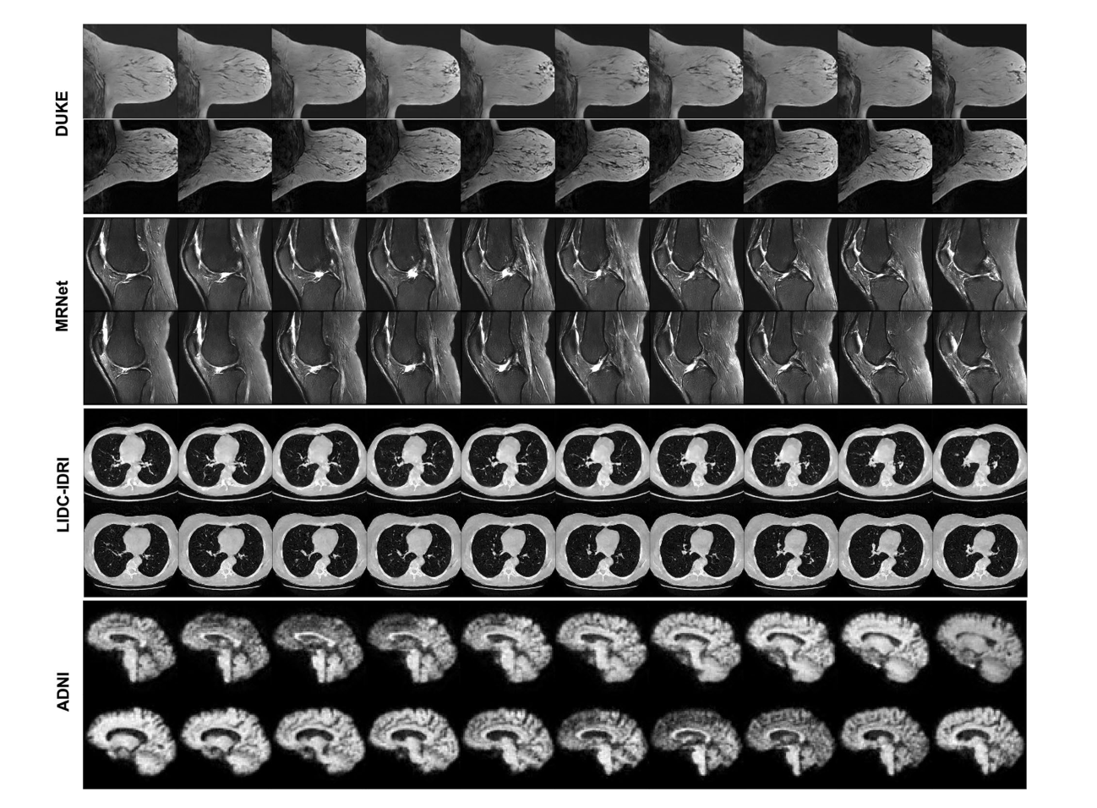

Slide 14
测试：breast segmentation
使用在DUKE breast cancer数据集上训练的扩散模型生成了2000张合成breast MRI进行自监督预训练，然后使用可用的已知数据去进行预训练网络的微调。
为了比较，在没有使用合成数据进行预训练的情况下训练了相同的神经网络。发现，当只有有限的数据可用于训练时，使用外部合成数据可以有效提高Dice score（分割效果越好，dice score越接近1）

